Slide 1

PROSES DESAIN
DESIGN THINKING
PERTEMUAN 5

Slide 2

PROSES DESAIN
Suatu cara berpikir untuk bertindak dalam mengumpulkan, memilih, mengolah, menganalisa, menyusun serta mengambil keputusan (desain) dalam suatu rangkaian aktivitas yang terorganisir dan terintegrasi sehingga menjadi suatu kesatuan serta dapat dilihat dengan jelas peranan dan kaitan antara tiap-tiap bagiannya

Slide 3
Different designers manage the process of design in different ways. (The Design Council)

Slide 4
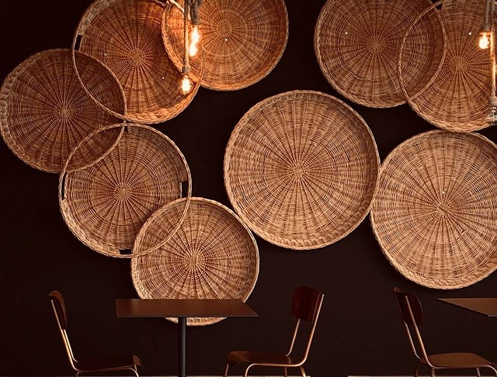
PROSES DESAIN TRADISIONAL
Hasil perancangan dikendalikan oleh masukan/informasi terdahulu dan lebih dominan berdasarkan pengalaman (erat hubungan dgn metode black box).
Craft Evolution, Evolusi dari Pekerjaan yang Menggunakan Keahlian Tangan.
Proses craft ternyata dapat menghasilkan pekerjaan yang cantik dan kompleks yang dapat disalahartikan sebagai hasil pekerjaan yang sangat terampil
Notes:
Craft juga dapat diartikan sebagai pekerjaan, perdagangan, atau aktivitas yang memerlukan keterampilan artistik atau ketangkasan manual

Slide 5
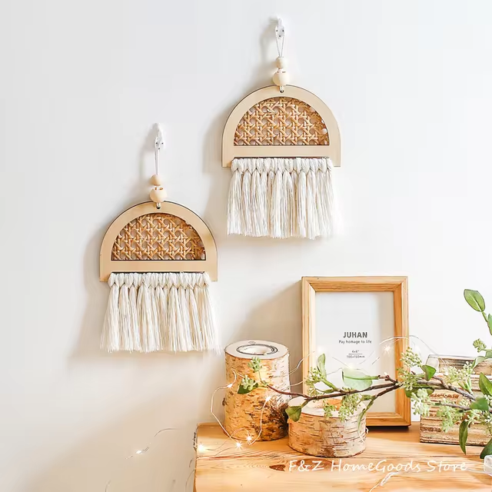
KELEMAHAN PERANCANGAN TRADISIONAL
  Pengrajin pada umumnya tidak dapat menggambar, sehingga tidak dapat memberikan alasan atas rancangannya dan akan menemui kesulitan pada proses koreksi.
  Cara trial and error akan memperlambat proses dan sangat memakan biaya.
  Sulit berubah dan selalu mengandalkan preseden (kejadian atau peristiwa kali pertama yang dijadikan sebagai acuan).
  Produk tidak berubah, kecuali untuk memperbaiki kesalahan atau karena permintaan.
  Tidak meliputi dua hal penting yang tercakup pada rancangan modern , yaitu bentuk sebagai keseluruhan dan alasan terjadinya suatu bentuk.

Slide 7
CARA PANDANG PARA DESAINER MODERN
  Kebutuhan (baru) harus dapat ditemukan
  Kemajuan ilmu pengetahuan dan teknologi mendorong munculnya desain baru
  Life-cycle sebuah produk makin pendek
  Kreativitas diperlukan untuk menghasilkan ide, desain dan produk yang lebih baik.

Slide 10
PROSES DESAIN
ANALISIS: pengumpulan, pengolahan dan pemilahan semua informasi yang relevan berkaitan dengan masalah desain yang ditangani.
SINTESIS: formulasi penyelesaian yang potensial atas bagian-bagian dari permasalahan yang memungkinkan ketika pengambilan keputusan atas informasi telah terpenuhi di tahapan analisis.
EVALUASI: usaha pengambilan keputusan dengan menggunakan beberapa kriteria yang diantara pemecahan-pemecahan masalah yang memungkinkan merupakan yang paling bisa menjawab permasalahan secara memuaskan
(Luckman dalam Cross, 1984).

Slide 11
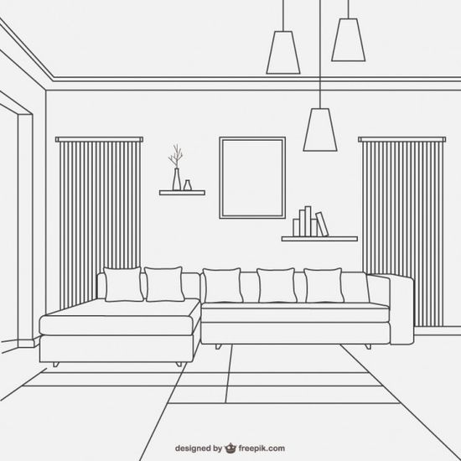
PROSES DESAIN INTERIOR

Slide 13
PROSES DESAIN INTERIOR
PERMASALAHAN
Menemukan permasalahan yang dikaitkan dengan faktor manusia sebagai penggunanya, yang menghadapi kendala-kendala dalam merespon keberadaan suatu ruang tertentu, baik itu disadari maupun tidak. (Jaques dalam Evans, 1982).
TUJUAN DESAIN
APA YANG INGIN DICAPAI UNTUK MENJAWAB PERMASALAHAN
Proses perancangan interior bertujuan untuk memecahkan masalah yang kompleks berkaitan dengan respon manusia terhadap ruang.

Slide 14
PROSES DESAIN INTERIOR
KOLEKSI DATA
A. Pendataan dilakukan setidaknya dari lapangan, yaitu kondisi objek yang akan dirancang meliputi :
  data fisik ( unsur pembentuk dan pengisi ruang, ukuran-ukuran, material, kondisi udara, suara, cahaya dan lain-lain)
  data non fisik (lingkungan sosial, ekonomi, budaya, psikologis dan lain-lain

Slide 15
PROSES DESAIN INTERIOR
KOLEKSI DATA
B. Data literatur sangat penting untuk dijadikan tolok ukur perancangan. Data literatur disusun berdasarkan tingkat kebutuhannya untuk menilai hasil pendataan fisik dan non fisik dapat disusun secara tekstual maupun tidak
  Apabila literatur bersifat umum dan formalistik maka tidak perlu dicantumkan dalam pendataan, karena mudah dimengerti secara umum.
  Literatur yang spesifik yang berkaitan dengan permasalahan utama perancangan penting untuk dicantumkan secara mendetail dalam proses pendataan.

Slide 16
PROSES DESAIN INTERIOR
KOLEKSI DATA
C. Jenis data ketiga adalah data tipologi, yaitu berupa data lapangan yang diambil dari lokasi berbeda namun memiliki tipe yang sama dengan data lapangan yang menjadi objek perancangan. Data tipologi ini berfungsi sebagai pembanding atas data lapangan. Disamping itu data tipologi juga dapat digunakan sebagai tolok ukur untuk membantu kasus-kasus perancangan yang sulit dicari literaturnya.

Slide 17
PROSES DESAIN INTERIOR
ANALISIS
Analisis masalah (problem analysis),adalah menguraikan masalah menjadi komponen-komponen masalah yang terkecil.
Tahap ini merupakan tahap programming, yaitu membuat program-program kebutuhan desain berdasarkan hasil-hasil analisis.
Semakin lengkap data yang dihimpun maka hasil analisis pun dapat semakin tuntas sehingga program-program kebutuhan yang dimunculkan akan dapat menjadi acuan yang dapat dipenuhi.

Slide 18
PROSES DESAIN INTERIOR
SINTESIS
Sintesis masalah (problem synthesis), adalah meletakkan komponen masalah dengan komponen-komponen lain, sehingga keterkaitannya membentuk sistem yang dapat dijelaskan secara obyektif dan ilmiah.
Hasil analisis program merupakan dasar dalam menarik sintesis
Sintesis berupa simpulan-simpulan awal yang dapat dijadikan alternatif-alternatif arah perancangan.

Slide 19
PROSES DESAIN INTERIOR
DEVELOPMENT
Membuat skema-skema pemecahan masalah perancangan
Mulai memformulasikan konsep desain yang dijadikan pengikat arah perancangan.
Skematik desain dan konsep dasar desain ini dapat dievaluasi sebelum dikembangkan lebih lanjut

Slide 20
PROSES DESAIN INTERIOR
KOMUNIKASI
Kelanjutan dan pengembangan dari tahap skematik dan konsep desain
Penyajian gambar-gambar rancangan sebuah produk desain
Produk desain ini juga perlu dievaluasi berdasarkan program-program yang ditetapkan dalam analisis pemrograman melalui sebuah proses umpan balik (feed back).

Slide 21
PROSES DESAIN INTERIOR
TOR/DESIGN BRIEF
Satu set instruksi yang ditetapkan apa yang ingin desainer lakukan, sesuai dengan tujuan dan parameter dari proyek.
Design Brief memperjelas ruang lingkup pekerjaan. Sebagai rujukan/pedoman semua pihak dan memastikan desain berkembang sesuai dengan tujuan.
Membantu desainer menentukan/mengukur seberapa sukses proyek ini ketika mencapai target.

Slide 24
TERIMA KASIH

